Slide 2
中国戏曲发展历程

Slide 3
教学目标
1. 了解中国戏曲从萌芽、形成、成熟到高峰的基本发展脉络。
2. 了解各历史时期最具代表性的戏曲形式、作家和作品。
3. 理解社会经济、文化政策对戏曲发展的深刻影响。
4. 感受中国戏曲作为综合艺术的独特魅力与文化内涵。

Slide 4
课程框架介绍：
时间轴：孕育（远古-唐）→ 形成（宋金）→ 成熟（元）→ 繁荣（明）→ 高峰（清）
戏曲是一门综合艺术，融合了音乐、舞蹈、文学、美术、杂技等多种元素，它的发展是漫长而复杂的融合过程。

Slide 5
萌芽与孕育期 (远古至唐)

Slide 6
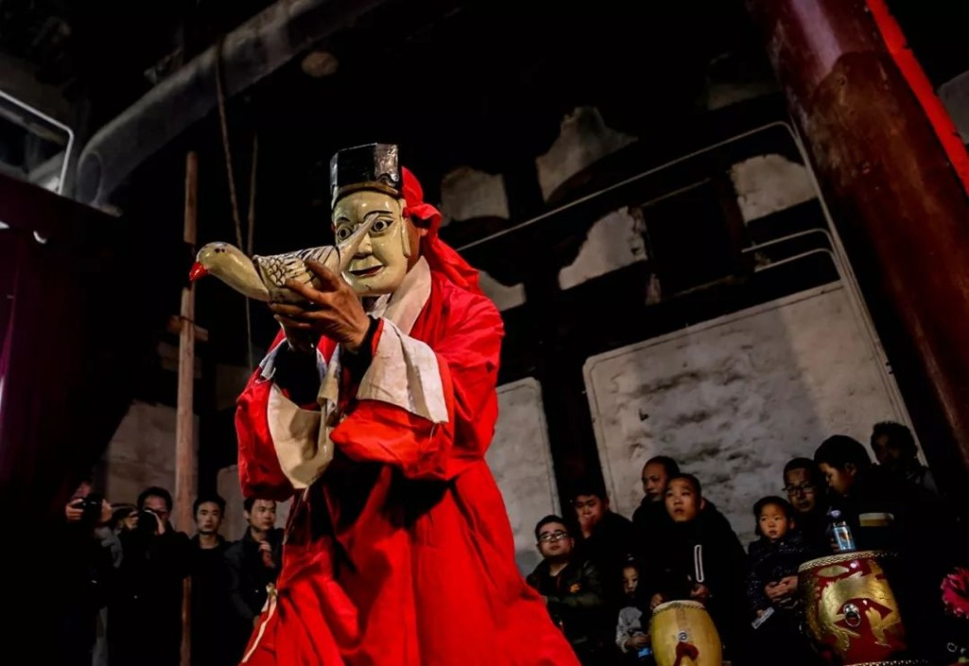
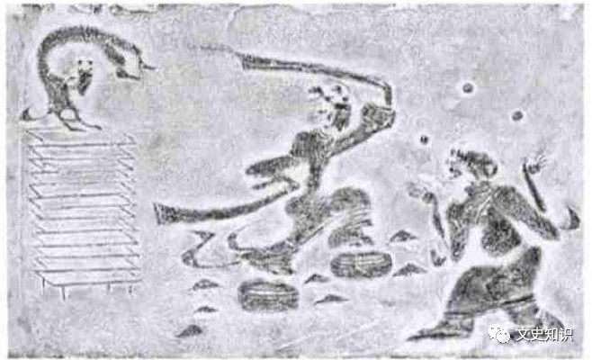
远古祭祀与巫觋活动 (先秦)
傩（nuó）戏、《诗经》《楚辞》 中的祭祀乐舞。
傩戏：又称鬼戏，是汉族最古老的一种祭神跳鬼、驱瘟避疫、表示安庆的娱神舞蹈。
特点： 带有宗教和巫术色彩的仪式性表演，是戏曲的远源。

Slide 7
汉代百戏
汉武帝时期，张骞通西域后，中外文化交流增多，百戏中融入西域杂技和幻术。
“百戏”一词初见于文帝《纂要》：“百戏起于秦汉曼衍之戏。”
汉代墓葬文物（如壁画、陶俑、画像石）中常见百戏场景，如山东济南汉墓画像石《百戏图》展现了弄丸、倒立、舞轮等技艺。
百戏为后世杂技、戏曲的发展奠定基础，唐代的"散乐"和宋元杂剧均受其影响。
汉代百戏是中国汉代时期各种民间表演艺术和杂技的总称，是古代中国早期综合性娱乐形式的代表。“百戏”并非特指某一类表演，而是涵盖了音乐、舞蹈、杂技、魔术、角抵（类似摔跤）、幻术、滑稽戏、驯兽等多种艺术形式，相当于古代的“综艺表演”，不少项目传自西域。
特点：表演性、娱乐性。

Slide 8
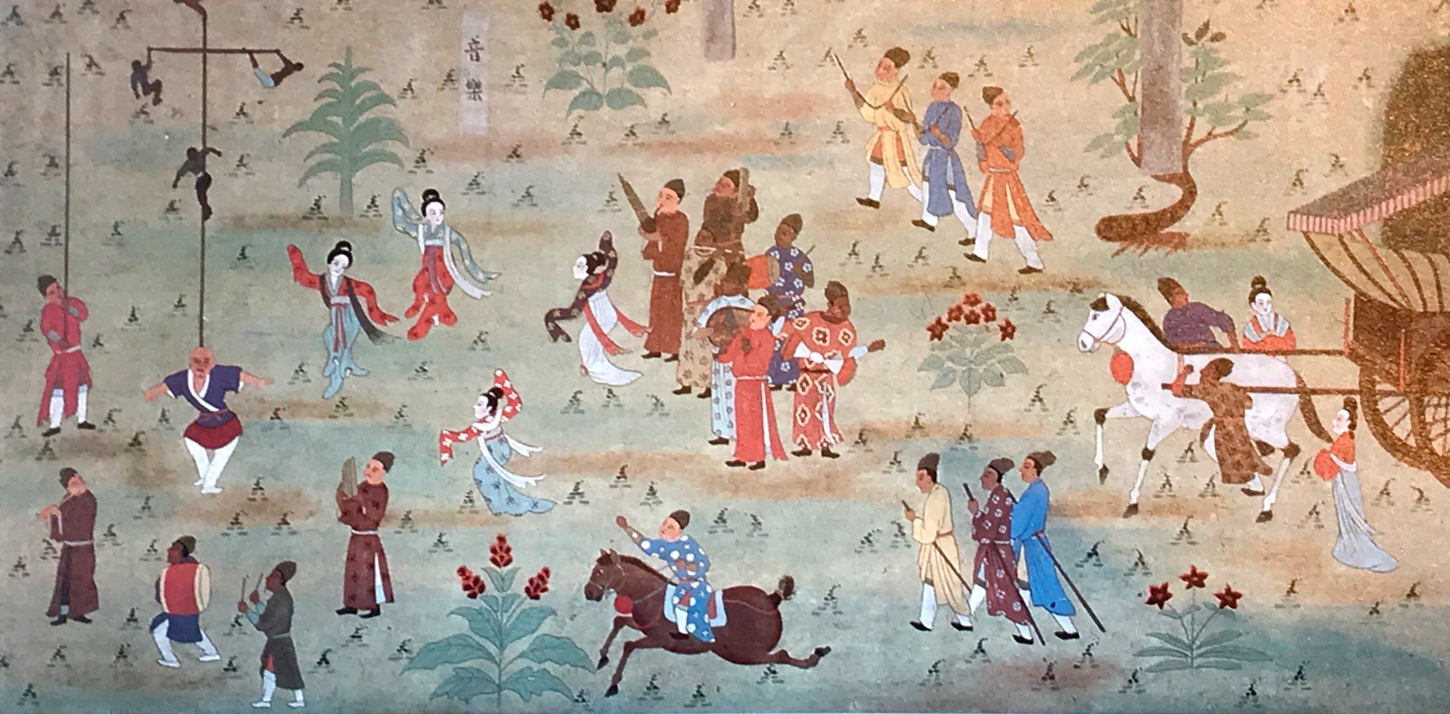

Slide 9
百戏的主要特点
多样性：包括角抵戏、爬杆、走索（走钢丝）、吞刀吐火、鱼龙曼延（大型幻术）、跳丸弄剑（抛掷技巧）等。
融合性：吸收中原传统技艺与西域、匈奴等外来文化元素，体现汉代开放的文化交流。
宫廷与民间流行：不仅盛行于民间集市、节庆活动，也进入宫廷宴会，成为上层社会的娱乐项目。
宗教与世俗结合：部分表演与祭祀仪式相关（如傩戏），但更多侧重娱乐性。

Slide 10
《东海黄公》——被认为是最早的戏曲雏形，有简单的故事情节和角色扮演。
一个名为“黄公”的东海郡方士，年轻时身怀法术，能施咒降服虎蛇。到了老年，因精力衰退、饮酒过度而导致法力尽失。某日，东海出现白虎为患，黄公依然手持赤金刀，以红色丝带束发，前往降虎。结果法术失灵，最终被白虎所害。

Slide 11
为什么《东海黄公》如此重要？
从“角抵”到“戏剧”的飞跃：古代的“角抵”是一种竞技搏斗，主要以比拼力气和技巧为主，没有固定剧情。而《东海黄公》首次为这种搏斗表演设定了固定的角色（黄公、白虎）、预设的情节（降虎失败） 和明确的结局（黄公被杀死）。演员必须按照剧本演出，无法凭临场发挥改变结果。这使它超越了单纯的体育竞技，成为了中国最早的“戏剧”形态之一。
融合了多种艺术形式：演出中包含了武术、舞蹈（模仿降虎的动作）、魔术（表现法术）、化妆（红束发、赤金刀）和音乐伴奏，是一种综合性的表演艺术。
记载于文献：该剧在东汉科学家、文学家张衡的《西京赋》中被简要提及：“东海黄公，赤刀粤祝，冀厌白虎，卒不能救。” 东晋葛洪的《西京杂记》中则有更详细的记载。
总而言之，《东海黄公》讲的是一个关于年老失术的方士试图降虎却反遭虎害的悲剧故事。它因其固定的角色和情节，被公认为中国戏剧的早期雏形，标志着中国表演艺术从即兴竞技向叙事戏剧转变的关键一步。

Slide 12
魏晋南北朝至唐
歌舞小戏与参军戏
歌舞戏： 《踏摇娘》——有故事、有歌唱、有舞蹈、有化妆，已具备戏曲的诸多要素。
参军戏： 两个角色（参军、苍鹘）的滑稽表演，类似于今天的相声，是“行当”的起源（净、丑的雏形）。
唐代： 政治经济繁荣，设立了官方音乐机构“教坊”和“梨园”（唐玄宗被誉为“梨园祖师”），为戏曲发展提供了组织和人才基础。

Slide 13
歌舞小戏
“歌舞小戏”是一个比较宽泛的概念，泛指那些以歌舞表演为主、情节相对简单短小的早期戏剧形式。它不同于宫廷大型乐舞，更侧重于叙事和角色扮演，流行于民间。

Slide 14
主要特点：
起源悠久：其源头可以追溯到先秦的巫舞、傩舞，以及汉代的百戏（角抵戏）。像《东海黄公》这样有固定情节和人物的表演，就被认为是歌舞小戏的早期形态。
歌舞为主：表演的核心是歌唱和舞蹈，通过歌舞来叙述故事、表达情感。
情节简单：故事结构不复杂，通常只表现一个生活片段或一个核心矛盾，短小精悍。
角色初步形成：虽然行当划分不如后世清晰，但已经开始出现角色分工的苗头，如旦（女性角色）、丑（滑稽角色）等。
民间性：多在市井、乡村表演，内容贴近普通百姓的生活，活泼生动，富有生活气息。

Slide 15
《踏摇娘》（又名《谈容娘》）：这是歌舞小戏的代表作。讲述了一位美丽的妻子（踏摇娘）经常被其酗酒丑恶的丈夫殴打虐待，她一边摇摆着身体（“踏摇”），一边悲苦地歌唱，向邻里诉说自己的不幸。周围有众人帮腔唱和：“踏摇，和来！踏摇娘苦，和来！”最后丈夫上场，两人斗殴，引得观众大笑。这个戏已经有旦角（妻子） 和丑角（丈夫） 的明确对立，有故事、有歌舞、有冲突、有互动，戏剧要素非常齐全。
歌舞小戏将歌舞、表演和叙事结合，为中国戏曲“唱、念、做、打”的综合艺术形式奠定了基础。

Slide 16
“参军戏”是一种以言语和动作的滑稽调笑为主的表演形式，诞生于魏晋南北朝，在唐代极为盛行。它被认为是中国戏曲中“净”（花脸）、“丑”行当的直接源头。

Slide 17
《戏弄周延》
后赵皇帝石勒因一个叫周延的“参军”贪污官绢，遂在宴会上让优人（演员）戏弄他。一优人穿绢衣上场，另一优问：“你是何官，为何在我辈中？”答：“我本是馆陶令。”抖擞其衣曰：“正因拿了这个（指官绢），才被调到你们中间来了。”引得满堂大笑。这被认为是参军戏的起源，“参军”一词也由此成了被讽刺角色的代称。这类讽刺贪官的表演就被称为“参军戏”。

Slide 18
主要特点
两个固定角色：
参军：那个被戏弄、被讽刺的愚蠢角色，相当于后来的“净角”或“丑角”。
苍鹘：那个机灵幽默、戏弄参军的角色，相当于后来的“丑角”或“末角”。
表演通常是“苍鹘”打“参军”，“参军”装傻充愣，一智一愚，一问一答，形成滑稽效果。
对白为主：虽然可能有简单的音乐伴奏，但表演的核心是机智幽默的对白和动作，而非歌舞。
讽刺性：内容具有很强的讽刺意味，最初多讽刺贪官污吏，后来题材扩大，也讽刺社会现象，类似于今天的讽刺相声或小品。
女演员参与：到了晚唐，出现了女性演员（如著名的刘采春）表演参军戏，称为“弄参军”或“陆参军”。
参军戏确立了戏剧中角色对立的表演模式，极大地发展了中国戏剧的喜剧传统和讽刺精神，并直接催生了“净”和“丑”这两个重要的戏曲行当。

Slide 19
形成期 (宋金)

Slide 20
宋代：市民经济的繁荣
城市发展，市民阶层壮大，出现了专门的娱乐场所——瓦舍勾栏。
瓦舍是一个大型的、固定的城市商业娱乐中心。它不是一个单一的建筑物，而是一个占地面积很大的街区或围场，里面包含了各种各样的娱乐和商业设施。
一个瓦舍就像一座“娱乐城”，其内部设施包括：
多个勾栏：这是瓦舍的核心，是专门的演出场所。
商铺：卖食物、饮料、鲜花、珠宝、衣服等各类商品的店铺。
饭馆、茶楼、酒肆：供人们休息、餐饮、社交的场所。
赌博摊位：如关扑（一种流行的赌博游戏）。
露天表演：还有一些不在勾栏内，而是在空地上进行的杂耍、卖艺等表演。
社会意义： 瓦舍的兴起是宋代城市经济和市民文化高度繁荣的标志。

Slide 21
勾栏
一个勾栏就是一个完整的剧场，其结构包括：
戏台：高出地面的舞台，三面面向观众。
后台：戏台后面用幕布（称为“戏房”）隔开的空间，供演员化妆和准备，相当于今天的后台。
观众席：
神楼：正对戏台、位置最好的看台，类似“包厢”。
腰棚：围绕在戏台三面的、带有坡度的看台，类似“看台座”。
池子：戏台前的平地，观众可以站着观看，类似“站票区”。
出入口：称为“鬼门道”或“古门”，是演员上下场的通道。

Slide 22
瓦舍与勾栏的关系
瓦舍 是一个 “面”——一个大型的综合性娱乐社区
勾栏 是瓦舍这个社区里的 “点”——一个个具体的、专业的演出剧院。

Slide 23
勾栏瓦舍的意义
瓦舍勾栏为各种表演艺术提供了稳定、专业的演出场地和赖以生存的经济来源，使得宋杂剧、南戏等得以迅速发展成熟，为中国戏曲的黄金时代——元杂剧的兴起奠定了坚实基础。
它标志着中国文化的重心从唐代以前的贵族精英文化，开始向宋元以后的市民通俗文化转移。

Slide 24
宋杂剧
宋杂剧是在宋代瓦舍勾栏中盛行的一种综合性舞台表演艺术。它继承了唐代参军戏、歌舞戏的传统，并广泛吸收各种表演技艺，最终形成了更具戏剧性的独立艺术形式。它是“杂”的，融合了对白、歌舞、滑稽表演、故事剧情等多种元素。

Slide 25
宋杂剧的主要特点
固定的演出结构：“一场两段”制
宋杂剧的一场演出通常分为两大部分，中间有时会穿插“散段”（又称“杂扮”，即小的玩笑段子）。
第一部分：艳段
意为“正剧前的小段”，也叫“爨”（cuàn）。
内容通常是一段滑稽可笑的小品或一段歌舞，目的是热场子，吸引观众注意力。情节简单，与后面的正剧不一定有直接关联。
类似于现代演出的“开场秀”或“暖场环节”。
第二部分：正杂剧
这是演出的核心主体。
内容更加丰富完整，通常是表演一个复杂的故事，或有激烈矛盾冲突的段落。表演形式可以是唱念做打兼备的“戏曲”，也可以是以对白为主的“滑稽戏”。
这是展现演员技艺和剧本深度的部分。
（可选）散段：杂扮
在正杂剧之后加演的一个小段子，内容多为模仿乡下人进城闹笑话的滑稽表演，以求再次逗乐观众后散场。

Slide 26
成熟的角色行当
宋杂剧最重大的贡献之一，是形成了五个相对固定的角色行当，这是中国戏曲“行当制”的雏形。
末泥：也叫“戏头”，是一班之首，兼扮演男主角，负责安排演出。是后世“生”行的前身。
引戏：负责出场安排和调度，兼扮演女主角。是后世“旦”行的前身。
副净：被调笑、捉弄的滑稽角色。源自参军戏中的“参军”，装傻发呆，做出各种蠢态。是后世“净”行的来源之一。
副末：调笑、捉弄副净的角色。源自参军戏中的“苍鹘”，通常手拿磕瓜（一种道具），击打副净以引发笑料。是后世“末”行的来源之一。
装孤：扮演官员的角色。“孤”是宋元时对官员的俗称。这个角色是后来戏曲中官员形象的雏形。
核心喜剧搭配：“副净”和“副末”是宋杂剧的喜剧灵魂，他们的插科打诨是表演中的重要笑料来源。
Notes:
前四种角色相当于后世的“生旦净丑”

Slide 27
丰富的内容与风格
题材广泛：既有反映市井生活的讽刺喜剧，也有历史故事、爱情故事等。
强烈的讽刺性：继承了参军戏的传统，许多剧目大胆地讽刺时政、揭露社会黑暗、嘲笑贪官污吏。南宋周密《武林旧事》记载的“官本杂剧段数”名目有280种之多，如《眼药酸》、《三十六髻（计）》、《二圣环》等，都具有强烈的讽刺意味。
音乐的重要性：许多剧目都配有大曲、法曲、词调等音乐，说明“唱”已是重要的表现手段。

Slide 28
宋杂剧剧目举例
《二圣环》：
著名的政治讽刺剧。岳飞的冤案平反后，一次宴会上，有优人表演：一人头上戴环，掉于地上，问是何环，答是“二圣环”（谐音“二圣还”，喻指迎回被金人掳走的徽、钦二帝）。另一优人捡起环，说：“你只顾坐太师椅（暗指秦桧）领取赏赐，此环（还）掉在脑后了！”直接讽刺秦桧只图权位，把迎回二圣、恢复中原的大事抛在脑后。演员因此下狱甚至被杀。
《三十六髻（计）》：
讽刺童贯带兵打仗只会逃跑。优人扮成婢女，头上梳着不同的发髻。一个说：“我是蔡太师（蔡京）家的，我家发髻叫‘朝天髻’。”一个说：“我是郑太宰（郑居中）家的，我家叫‘懒梳髻’。”最后一个说：“我是童大王（童贯）家的，我家叫‘三十六髻’。”问为什么，答：“因为我们大王用兵，从来只是走为上计（髻） 啊！”（活用“三十六计，走为上计”的俗语）。
《眼药酸》：
从故宫博物院藏的一幅宋画《眼药酸图》可知其表演情景。一个秀才（酸，指迂腐的读书人）卖眼药，另一个乡下人（副末角色）被忽悠买了药，最后发现没用，二人发生争执笑闹。这是典型的副末戏弄副净的滑稽戏。

Slide 29
南戏
南戏，又称戏文、温州杂剧或永嘉杂剧，是中国戏曲史上第一个成熟的戏剧形态，与北方的元杂剧并列为中国戏曲的两大源头，对后世戏曲（如明清传奇）产生了极其深远的影响。
南戏是12世纪至14世纪（宋元时期）流行于中国南方（以浙江温州为中心）的戏曲形式。
它是中国最早成熟的完整戏曲艺术。与结构严整的元杂剧相比，南戏形式更自由，更贴近民间生活，叙事能力更强。
因起源于东南沿海的永嘉（今温州） 地区，为区别于北方的杂剧，故称“南戏”或“温州杂剧”。

Slide 30
产生与发展的背景
经济基础：宋代以来，南方成为全国经济中心，城市繁荣，商品经济发达。温州作为重要港口，商业活动频繁，为市民娱乐提供了经济土壤。
文化环境：南方文化底蕴深厚，民歌小调、说唱艺术（如诸宫调）、傀儡戏等民间技艺非常兴盛，为南戏提供了丰富的艺术养分。
观众需求：庞大的市民阶层需要更长篇、更复杂、更能反映他们情感和生活的娱乐形式，简单的宋杂剧段子已无法满足需求。
政治因素：北宋灭亡、宋室南渡（1127年），政治文化中心南移，大量北方艺人南下，带来了北方的表演技艺，与南方本地艺术融合，加速了南戏的形成。

Slide 31
艺术特点
自由灵活，长篇叙事，以情动人。
剧本结构：长短自由，分出（场）
与元杂剧“四折一楔子”的固定结构不同，南戏的剧本长短自由，根据剧情需要，少则十几出，多则几十出（如《张协状元》有53出）。这种结构非常适合表现复杂曲折的完整故事。
剧本开始有“副末开场”（或称“家门大意”），由副末角色上场概括介绍剧情主旨，引出正戏。
演唱形式：灵活多样，人人可唱
这是南戏与元杂剧最根本的区别之一。元杂剧通常由一人（正旦或正末）主唱到底。
南戏则所有角色均可演唱，包括生、旦、净、丑、末等。演唱形式丰富，有独唱、对唱、接唱、合唱等，更能表现人物之间的情感交流和戏剧冲突。
音乐曲调：南曲为主，柔和婉转
南戏音乐多采用南方民间歌谣和小曲，统称为“南曲”。与元杂剧采用的“北曲”相比，南曲用五声音阶（宫商角徵羽），节奏舒缓，旋律婉转，风格清丽柔美，擅长表达缠绵悱恻的情绪。
宫调运用也较北曲自由，不拘一格。

Slide 32
角色行当：七大行当，体系完备
南戏在宋杂剧五个角色基础上发展出了七大行当，为中国戏曲行当体系奠定了基础：
生：男主角。多为青年书生。
旦：女主角。
净：性格豪放或鲁莽的角色，常插科打诨。
丑：滑稽调笑的小人物。
外：生之外的另一中年男性角色。
贴：“贴旦”的简称，次要以外的旦角，如丫鬟。
末：副末，负责开场和串场。
内容题材：聚焦家庭婚恋，反映社会现实
南戏的题材多为家庭伦理、婚姻爱情、悲欢离合的故事，深刻反映了宋代科举制度下文人发迹后婚恋观的变化，以及由此带来的社会问题（如“富易交，贵易妻”）。
许多作品表达了底层百姓，特别是妇女的苦难和抗争，具有强烈的现实意义。

Slide 33
重要作品
《张协状元》：
现存最古老的南戏剧本，被誉为“中国第一戏”和“戏曲活化石”。由温州“九山书会”才人编写。讲述了书生张协负心弃妻，最终又破镜重圆的故事。剧本中保留了丰富的表演形态，非常珍贵。
Notes:
视频《张协状元》片段 from哔哩哔哩

Slide 34
金代：诸宫调
诸宫调是中国宋、金、元时期一种非常流行且极其重要的大型说唱艺术。它虽然不是纯粹的戏剧，但被公认为中国戏曲走向成熟的关键“催化剂”，尤其是对元杂剧的形成产生了最直接、最深刻的影响。

Slide 35
诸宫调是一种有说有唱、以唱为主、用多种宫调的曲子联套来演唱长篇故事的说唱音乐形式。
“说”：即散文体的叙述和对话。
“唱”：即韵文体的演唱，这是其主要部分。
“多种宫调”：这是其最核心、最革命性的特征。“宫调”相当于今天的“调式”和“调性”，不同的宫调能表现不同的情感色彩（如欢乐、悲伤、激昂、平静）。
“曲子联套”：它将属于同一宫调的若干支曲子（词牌或曲牌）组合成一个“套曲”，用来讲述一个情节段落。
“演唱长篇故事”：它不再是演唱小段子，而是有能力表演情节复杂、人物众多的长篇巨著，如《西厢记》、《三国志》等。
简单来说，诸宫调就像是宋元时期的“音乐小说”或“长篇歌剧剧本”，由一个演员（或少数几个）表演，自击乐器（如锣、板、鼓），边说边唱，用音乐和语言来“演”尽世间百态。

Slide 36
艺术特点
宏伟的音乐结构：
这是诸宫调最伟大的创造。它打破了之前说唱艺术（如“鼓子词”）只用一个宫调、反复演唱的单调模式。
它将不同宫调的多个套曲连接起来，形成一个庞大的音乐整体。在讲述一个长篇故事时，可以根据故事情节和情绪的变化，自由变换宫调。情节紧张时用高亢的宫调，哀伤时用婉转的宫调，使得音乐表现力变得无比丰富和立体。
丰富的表演题材：
题材广泛，包括爱情、神怪、历史、侠义等。现存最完整的诸宫调作品《西厢记诸宫调》就是一部伟大的爱情史诗。
第三人称叙事：
表演者以“说书人”的身份进行叙述，时而“跳入”故事模仿人物（“代言”），时而“跳出”故事进行评论和交代，这种“叙事体”为后来的戏曲“代言体”做好了准备。

Slide 37
诸宫调重要作品
现存完整或部分的诸宫调作品非常稀少，尤显珍贵：
《西厢记诸宫调》（金·董解元 作），又称《董西厢》）
这是现存最完整、思想性和艺术性最高、篇幅最长的诸宫调作品，堪称“诸宫调之王”。
它改编自元稹的唐传奇《莺莺传》，但从根本上改变了故事的主题：将张生对莺莺“始乱终弃”的悲剧，改为了二人共同反抗封建礼教、追求爱情自由并最终团圆的喜剧。
全书共使用了14种宫调、193个套曲，结构宏大，文辞优美，人物形象鲜明生动。
其重要性在于：它直接为王实甫创作元杂剧《崔莺莺待月西厢记》（《王西厢》）提供了完整的蓝本。《王西厢》的基本情节、人物设定甚至部分曲词都直接继承自《董西厢》。

Slide 38
为何说它是“戏曲成熟的关键催化剂”？
诸宫调对元杂剧的影响是结构性和根本性的：
提供了音乐体制：元杂剧“四大套”（一本四折，每折一个宫调）的音乐结构，直接源于诸宫调“多宫调联套”的成熟经验。没有诸宫调在音乐上的探索，就没有元杂剧严谨的宫调套曲结构。
提供了叙事能力：诸宫调证明了用歌曲演唱复杂长篇故事的可行性。它将中国文学的叙事传统与音乐完美结合，为戏曲处理宏大题材积累了宝贵经验。
提供了文学基础：像《董西厢》这样的杰作，本身就是伟大的文学作品，其人物塑造、戏剧冲突、曲词写作都达到了极高水准，直接为元杂剧提供了可改编的、高质量的剧本基础。

Slide 39
成熟与黄金期 (元代)
元朝前期科举中断，文人“沉抑下僚”，转而与民间艺人合作，投身戏剧创作，极大地提升了戏曲的文学品位。

Slide 40
元杂剧
元杂剧，又称北杂剧，是13世纪下半叶到14世纪末（元代）盛行于北方，并流布全国的一种成熟戏曲形式。它被公认为中国戏曲艺术第一个黄金时代的代表，与唐诗、宋词并称，被誉为“一代之文学”。

Slide 41
核心概述
定义：元杂剧是在金院本和诸宫调基础上深度融合发展而成的，以北方曲调演唱的成熟戏曲形式。
地位：它是中国真正意义上完整成熟的戏剧，具备了完整的文学剧本、音乐结构、表演体系和角色行当。
本质：是一种综合性舞台艺术，融合了唱、念、做、打（舞蹈、武打），以演唱为核心。

Slide 42
元杂剧的形成标志着中国戏曲进入了程式化和规范化的阶段，其体制非常严谨。
1. 剧本结构：“四折一楔子”
这是元杂剧最显著的外部特征。
折：
既是音乐单位（一折用一个宫调的一套曲子），也是情节单位（相当于现代戏剧的“幕”）。
一本戏通常由四折构成，分别对应故事的开端、发展、高潮、结局。
楔子：
放在全剧开头或折与折之间，起序幕或过场作用。
篇幅短小，通常只用一两支曲子。
用于交代背景、埋伏线索或连接剧情。

Slide 43
音乐体制：“北曲四大套”
宫调：每一折的套曲都必须使用同一个宫调。宫调的选择与剧情情绪紧密相关（如仙吕宫清新绵邈，正宫惆怅雄壮）。
曲牌联套：每一折的音乐由同一宫调下的若干支曲牌（固定的旋律格式）按一定顺序联缀而成。
北曲：音乐基础是北方民歌和少数民族乐曲，形成七声音阶，风格豪放激昂、慷慨悲壮。

Slide 44
演唱规则：“一人主唱”
这是元杂剧一个非常独特且核心的规则。
一本戏中，全部套曲（四折的唱词）只能由一名主角演唱。
由正旦（女主角）主唱的戏称为“旦本”；由正末（男主角）主唱的戏称为“末本”。
其他角色（如副末、净、丑等）通常只有念白（对白），不能演唱套曲。
优点与局限：
优点：极大地突出了主角的形象，酣畅淋漓地抒发了主人公的内心世界。
局限：限制了其他角色的音乐表现力，叙事视角相对单一。

Slide 45
角色行当：“旦、末、净、杂”
元杂剧的角色行当更为细化，奠定了后世戏曲行当的基础。
旦：女性角色。正旦为女主角。
末：男性角色。正末为男主角。
净：性格粗豪或奸诈的角色，用油彩化妆（脸谱雏形），多为喜剧或反面人物。
杂：其他次要角色，如孤（官员）、孛老（老头）、卜儿（老妇）、徕儿（小孩）等。

Slide 46
内容与语言：“曲本位的诗剧”
题材广泛：包括公案戏（如《窦娥冤》）、爱情戏（如《西厢记》）、历史戏（如《汉宫秋》）、水浒戏（如《李逵负荆》）、神仙道化戏等。
现实批判：许多作品深刻揭露社会黑暗（官场腐败、阶级压迫），抒发了元代文人和普通民众的愤懑与反抗，具有强烈的现实主义精神。
语言艺术：其文学成就极高。曲词（唱词）本色当行，既生动活泼、贴近生活，又充满诗意的感染力。宾白（对白）则通俗口语化，富于动作性和戏剧性。

Slide 47
代表人物与作品
元曲四大家”
关汉卿：被誉为“曲圣”、“梨园领袖”。作品数量最多，题材最广，风格泼辣豪放。
代表作《窦娥冤》：中国古典悲剧的巅峰之作，写弱小寡妇窦娥蒙冤被斩，临刑前发下三桩誓愿（血溅白练、六月飞雪、大旱三年）皆应验，最终沉冤得雪。感天动地，震撼人心。
其他作品：《救风尘》、《望江亭》、《单刀会》。
马致远：文采派代表，曲词典雅清丽，充满意境。
代表作《汉宫秋》：写王昭君出塞和亲的故事，抒发了浓烈的民族情绪和文人忧思。
散曲《天净沙·秋思》被誉为“秋思之祖”。
白朴：文采派代表，作品以爱情剧见长。
代表作《梧桐雨》：写唐明皇与杨贵妃的爱情悲剧，文辞华美，情感深沉。
《墙头马上》：一部歌颂自由恋爱的喜剧。
郑光祖：后期文采派大家。
代表作《倩女离魂》：用浪漫主义手法写张倩女的魂魄离开躯体，追随爱人王文举。深刻表现了青年男女对爱情的执着追求。

Slide 48
另一位巨匠：王实甫
其成就与“四大家”并肩，甚至更高。
代表作《西厢记》：
突破了元杂剧“一本四折”的体制，长达五本二十一折。
打破了“一人主唱”的模式，张生、莺莺、红娘均可演唱。
提出了“愿普天下有情的都成了眷属”的爱情理想。
文辞优美，如“碧云天，黄花地，西风紧，北雁南飞”成为千古绝唱。被誉为“天下夺魁”之作。

Slide 49
元杂剧的历史意义
戏曲成熟的标志：元杂剧标志着中国戏曲从内容到形式得以全面成熟。
宝贵的文化遗产：留下了大量文学价值极高的剧本，是中国古典文学宝库中的璀璨明珠。
世界艺术瑰宝：比欧洲文艺复兴时期的戏剧早数百年，是世界戏剧史上最早的成熟戏剧形态之一。

Slide 50
繁荣与革新期 (明代)

Slide 51
明代传奇、四大声腔
在明初，传奇（由南戏发展而来）并没有一个全国性的标准唱腔。它在流传过程中，与各地方言、民歌小调相结合，形成了多种地方唱腔。其中影响最大、流传最广的是“四大声腔”。
海盐腔、余姚腔、弋阳腔、昆山腔

Slide 52
声腔名称 | 发源地 | 主要特点 | 流行区域与地位 | 最终走向
海盐腔 | 浙江海盐 | “体局静好”、“官话”演唱、风格婉约、细腻雅致。伴奏以锣、鼓、板为主，可能较少用丝弦。 | 明前期主流。深受文人士大夫喜爱，多用于士大夫的宴集和堂会，被誉为“官腔”。 | 明中叶后，因其改革缓慢，逐渐被改革后的昆山腔所取代，最终失传。
余姚腔 | 浙江余姚 | “俚词肤曲”、“杂白混唱”、语言通俗、风格活泼。 | 主要流行于民间，在江苏、安徽一带影响很大。因其通俗性，记载较少。 | 与各地土声土调结合，逐渐演变为其他地方剧种，其独立形态最终消亡。
弋阳腔 | 江西弋阳 | “其节以鼓，其调喧”、“一唱众和”（帮腔）、“错用乡语”、“改调歌之”。不用管弦，只以锣鼓伴奏，高亢激越，震撼人心。 | 生命力最强！流行于全国广大民间，足迹遍及南北，衍生出无数变种，如北京京腔、广东高腔等，形成庞大的“高腔系统”。 | 从未消亡，其血脉广泛留存于川剧高腔、湘剧高腔、赣剧高腔、绍兴高腔等数十个地方剧种中。
昆山腔（昆曲） | 江苏昆山 | “流丽悠远”、“调用水磨”（水磨调）。经魏良辅改革后，变得细腻婉转、悠扬流畅，伴奏乐器丰富（笛、箫、笙、琵琶等）。 | 明初仅“止行于吴中”。改革后一跃成为四大声腔之首，征服了士大夫和市民阶层，成为全国性的“正声”、“官腔”，统治剧坛近300年。 | 成为“百戏之祖”，被联合国列为“人类口述和非物质遗产代表作”。至今仍以“昆剧”形式活跃在舞台上。

Slide 53
昆山腔的重要人物
四大声腔的格局在明代中叶发生了一次决定性转变，其核心是两位关键人物：
魏良辅：一位杰出的戏曲音乐家。他对原本相对质朴的昆山腔进行了全面改革：
吸收海盐腔、弋阳腔的优长。
融合北曲音乐元素。
革新唱法，创立了极其细腻、缠绵婉转的“水磨腔”（形容其像水磨打磨一样精细）。
丰富伴奏乐队，加入笛、管、笙、琴、琵琶等丝竹乐器。
梁辰鱼：一位传奇作家。他率先运用改革后的新昆山腔创作了传奇剧本《浣纱记》。
《浣纱记》讲述西施与范蠡的故事，文辞优美，情节动人。
该剧一经演出，轰动天下，“四方歌者皆宗吴门”（全国的歌手都来学习苏州的唱法）。

Slide 54
四大声腔的历史意义与影响
奠定了戏曲音乐格局：四大声腔的竞争与融合，形成了中国戏曲“雅”（昆山腔）与“俗”（弋阳腔等）分流的格局，这种格局一直延续到清代“花雅之争”。
滋养了后世地方戏：四大声腔，尤其是弋阳腔和昆山腔，如同两条大河：
弋阳腔（高腔系统）流向民间，与各地方言结合，催生了无数地方剧种。
昆山腔（昆曲）流向全国，成为所有剧种学习和借鉴的艺术宝库，被誉为“百戏之祖”。
推动了传奇文学的繁荣：声腔的成熟为传奇剧本提供了最佳的音乐载体，刺激了文人的创作热情，从而催生了以《牡丹亭》为代表的明代传奇文学高峰。

